Slide 1
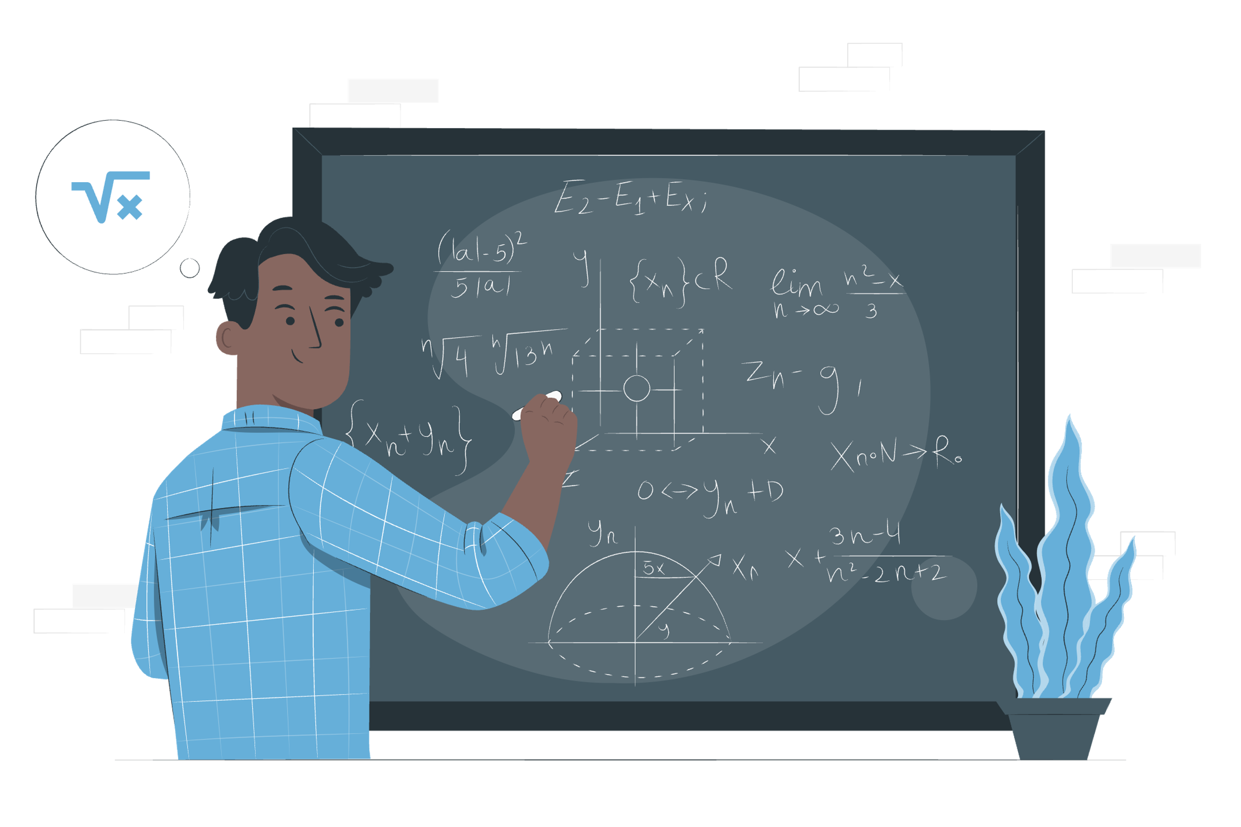
Python 課程_x000B_第 0 章
Python 簡介

Slide 2
Python 簡介
什麼是 Python？
為什麼要學習 Python？
Python 有什麼缺點？
如何下載 Python？
這門課程包含什麼內容？

Slide 3
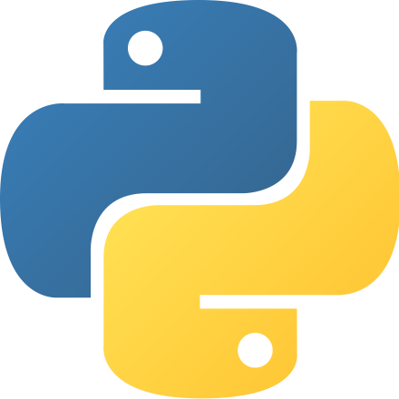

什麼是 Python？
Python 是一種直譯式、高階、通用的程式語言。（如果你不了解這些術語也沒關係，你只需要知道它是一種程式語言。）
Guido van Rossum 在 1980 年代後期開始開發 Python，其設計理念強調程式碼的可讀性，使用顯著的縮排。
Python 2 已於 2020 年以 2.7.18 版本停止更新。在本課程中，我們將學習 Python 3。

Slide 4
什麼是 Python？
由於大多數現代作業系統都是用 C 語言編寫的，現代高階語言的編譯器/直譯器也是用 C 語言編寫的。Python 也不例外——它最流行的「傳統」實作叫做 CPython，是用 C 語言編寫的。
隨附 Python 的大部分標準函式庫是用 Python 本身編寫的，其他部分則是用 C 語言編寫或在內部使用 C 函式庫。

Slide 5
為什麼要學習 Python？
使用 Python 有許多優點。
Python 很容易學習。例如，要寫一個計算 10 + 5 的程式，Python 最多只需要 4 行程式碼，而 Java 或 C 則需要更多行數。（請參閱 Python 與 Java 的比較範例。）
Python 具有表達力。所謂表達力，是指我們可以用幾行程式碼來表達我們想要實現的功能。例如，要交換兩個變數的值，Python 和其他語言的差異如下：

Slide 6
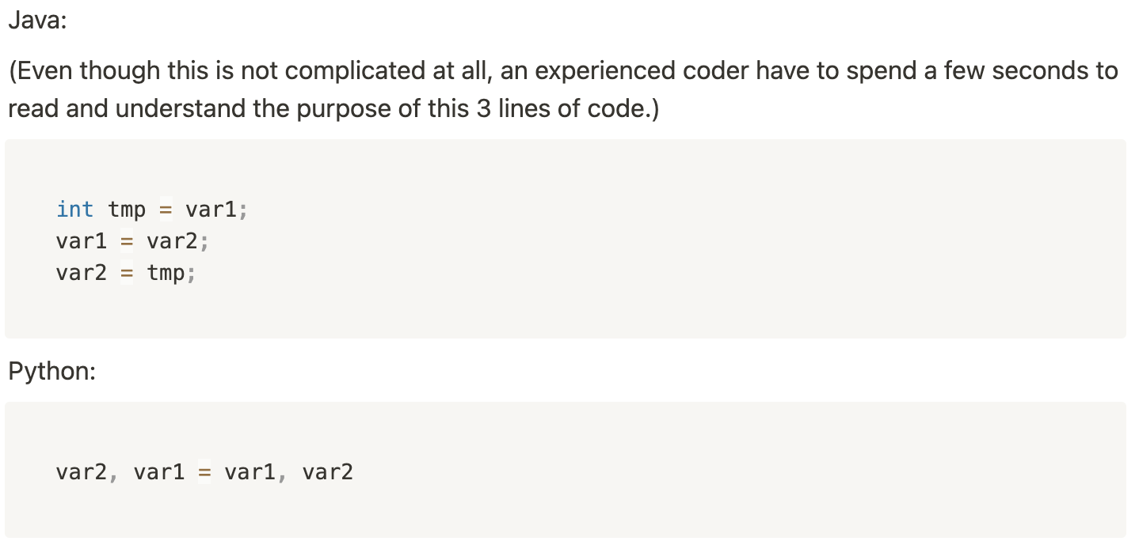
為什麼要學習 Python？

Slide 7
為什麼要學習 Python？
Python 具有可讀性。程式語言不只是給電腦看的。如果程式語言對人類來說是可讀的，那麼它會更容易除錯（對他人而言）和維護（對你而言）。
Python 擁有龐大的內建功能函式庫。如果你想要發送電子郵件、建立網站、使用資料庫、操作作業系統、發送 HTTP 請求、製作 GUI（圖形使用者介面），你可以使用別人已經寫好的程式碼，而不需要從頭開始寫。
Python 是一種跨平台語言，這意味著它可以在 Windows、UNIX、Linux 和 Mac 上執行。

Slide 8
為什麼要學習 Python？
Python 是開源的，這意味著如果你想要的話，你可以修改它。如果你對它的運作方式感興趣，你也可以閱讀 Python 的原始碼來了解。
Python 被廣泛使用。它被用於金融分析、機器學習、深度學習、統計學、Keras、TensorFlow 等領域。在進入人工智慧領域之前，有必要先了解 Python。

Slide 9
Python 的缺點
Python 比較慢（與編譯式語言相比）。編譯式語言（如 C）會被編譯成機器碼（CPU 可以讀取和執行的東西）。由於 Python 不是編譯式語言，它的執行速度不如 C 或其他編譯式語言快。
Python 是一種相對較新的語言；因此，它的內建函式庫不如 C 或 Java 龐大。（不過，Python 函式庫已經夠用了。）
Python 對行動裝置的支援不多。例如，如果你要開發商業行動應用程式，Python 不是你想要使用的語言。

Slide 10
如何下載 Python？
歡迎從 https://www.python.org 下載 Python。不過，最好使用 Anaconda 工具。_x000B_（Windows 使用者可能需要從 Windows 商店下載。）_x000B_（MacOS 使用者可能已經預先安裝了 Python。使用終端機檢查目前的 Python 版本。）
前往 https://www.anaconda.com 下載完整的開發套件。

Slide 11
這門課程包含什麼內容？
Python 資料型態
Python 運算子、控制流程和 Pythonic 語法
檔案讀寫
物件導向程式設計
模組和套件
錯誤處理
實用模組，如 os、math、正規表示式等
網頁爬蟲
資料庫、電子郵件
影像處理、Flask 和 Tkinter

Slide 12

如何做筆記
有很多方式可以做筆記；不過，我推薦使用免費的跨平台軟體 Notion。首先，前往：
https://www.notion.so/desktop
根據你的作業系統下載 Notion。（我們也可以在 Android 或 iOS 裝置上下載 Notion。）
Notion 支援 Markdown 和 LaTeX 語法。此外，我們可以使用 Notion 來儲存許多不同程式語言的程式碼。

